Slide 1
Game Create a face

Slide 2
أهداف الدرس
يفتح ملف معد مسبقاً باستخدام أمر Open with
يحدد جزء من الصورة
يحرك الجزء المحدد
يمسح جزء من الصورة باستخدام أداة المقص
تغيير مقاس جزء معين من الصورة
يحفظ الصورة

Slide 3
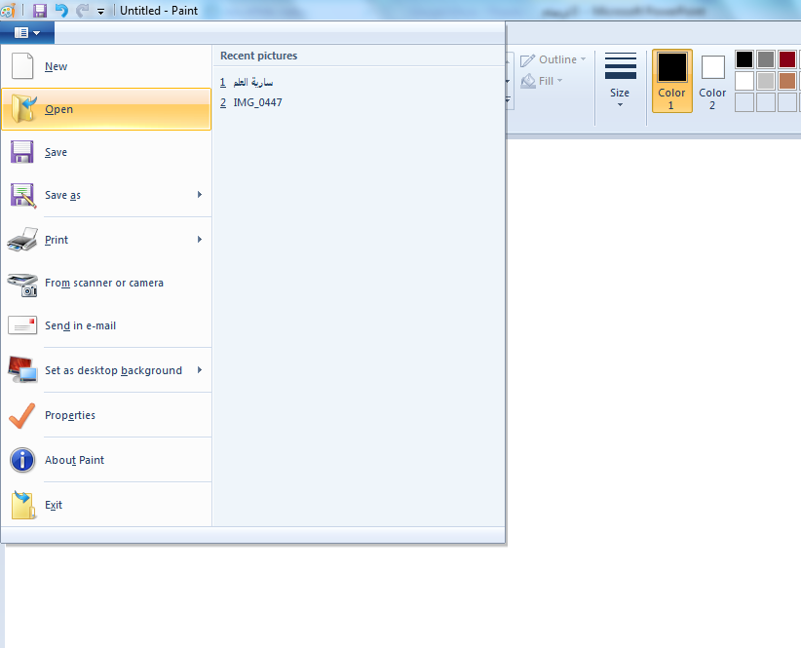
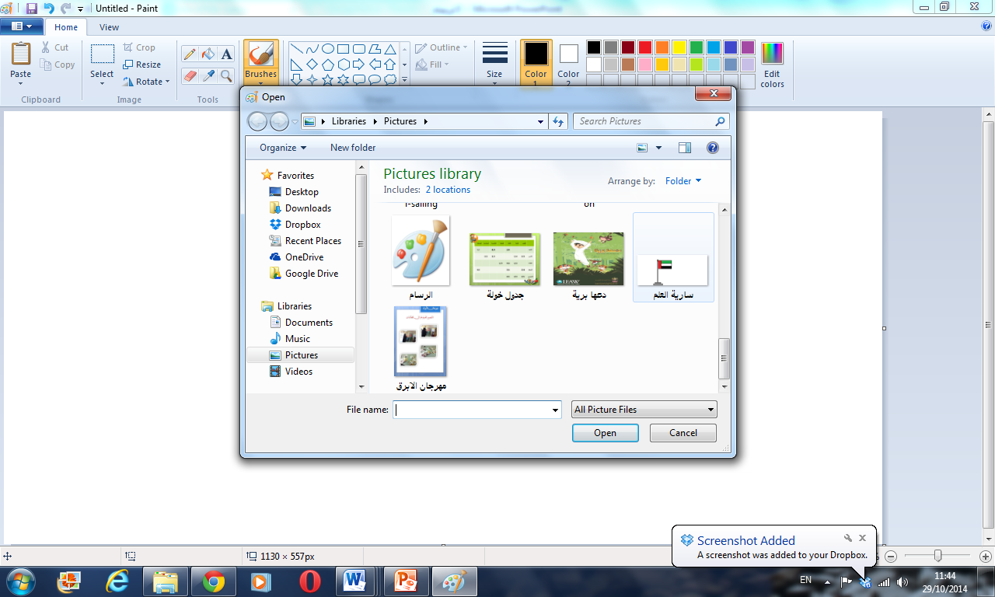
1- فتح صورة سابقة
1
2
3
4

Slide 4
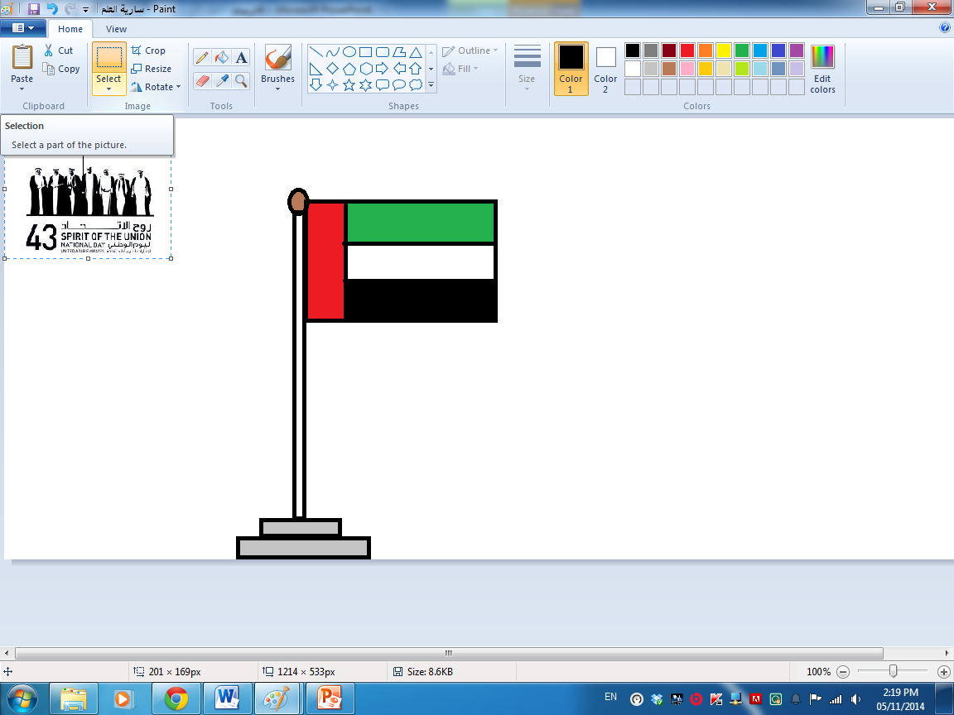
تحديد شعار الدولة باستخدامselect
و تحريك الشعار الى جهة اليسار

Slide 5
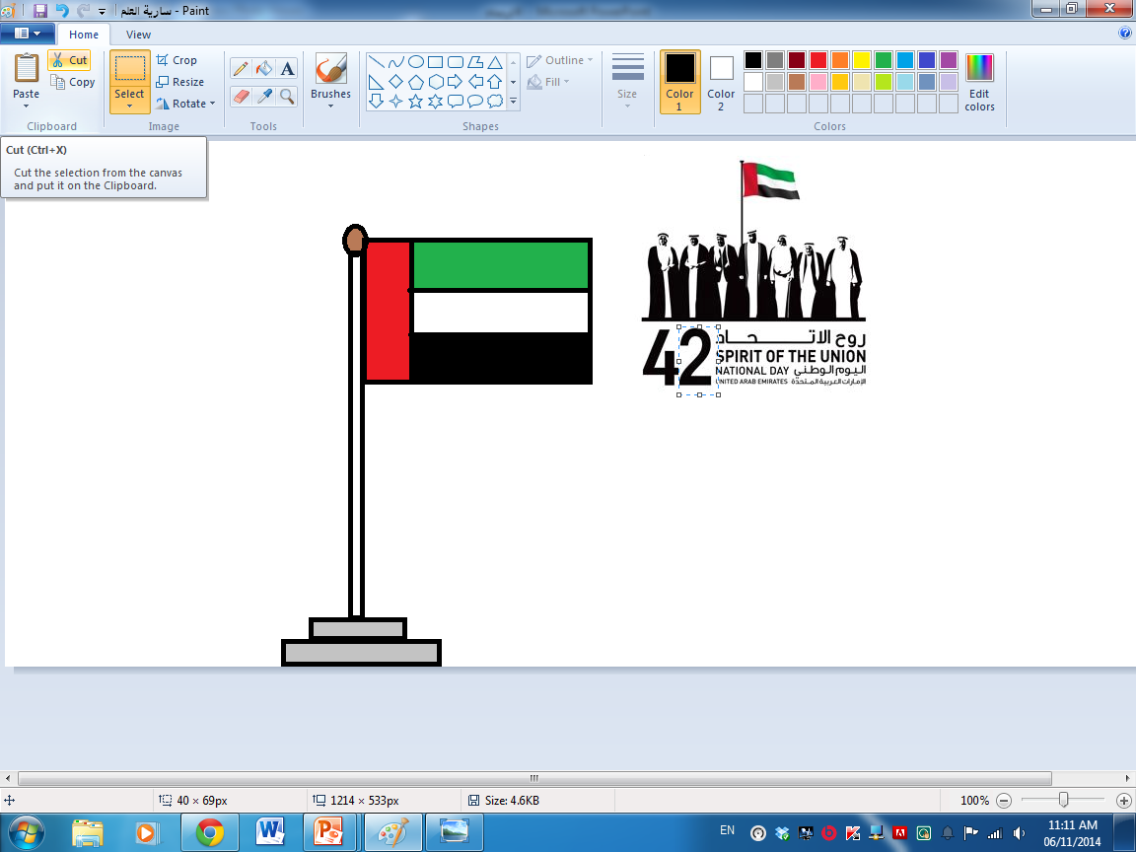
تحديد الرقم ال2 في الشعار و قصه

Slide 6
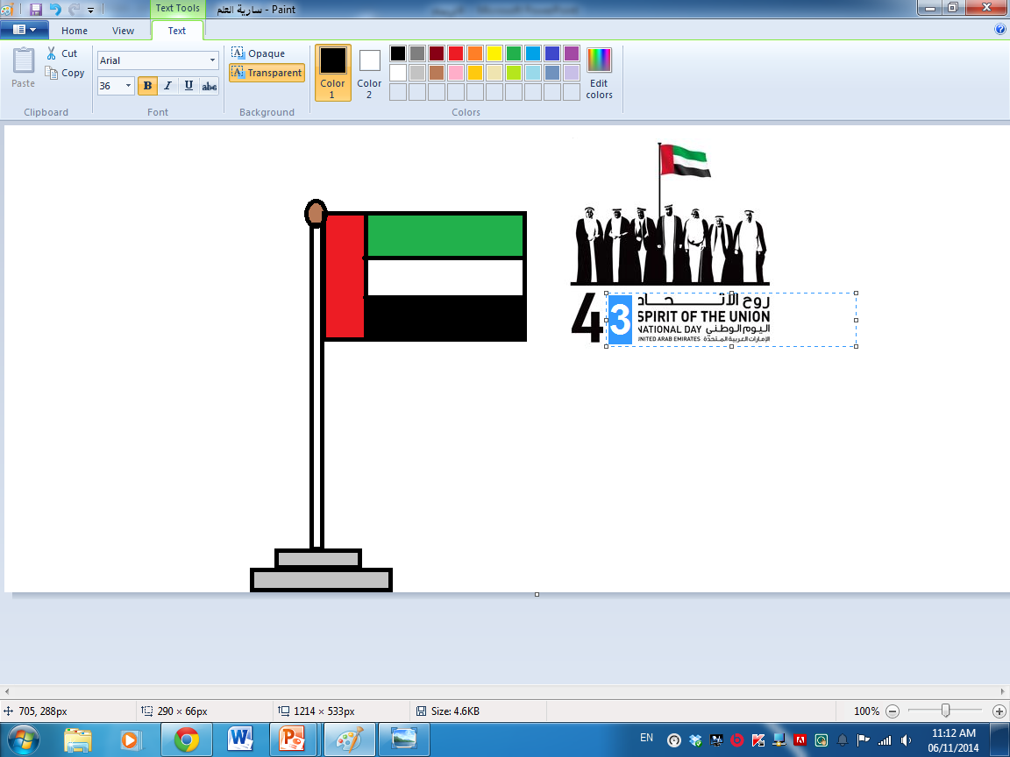
كتابة الرقم 3 و تكبير الخط

Slide 7
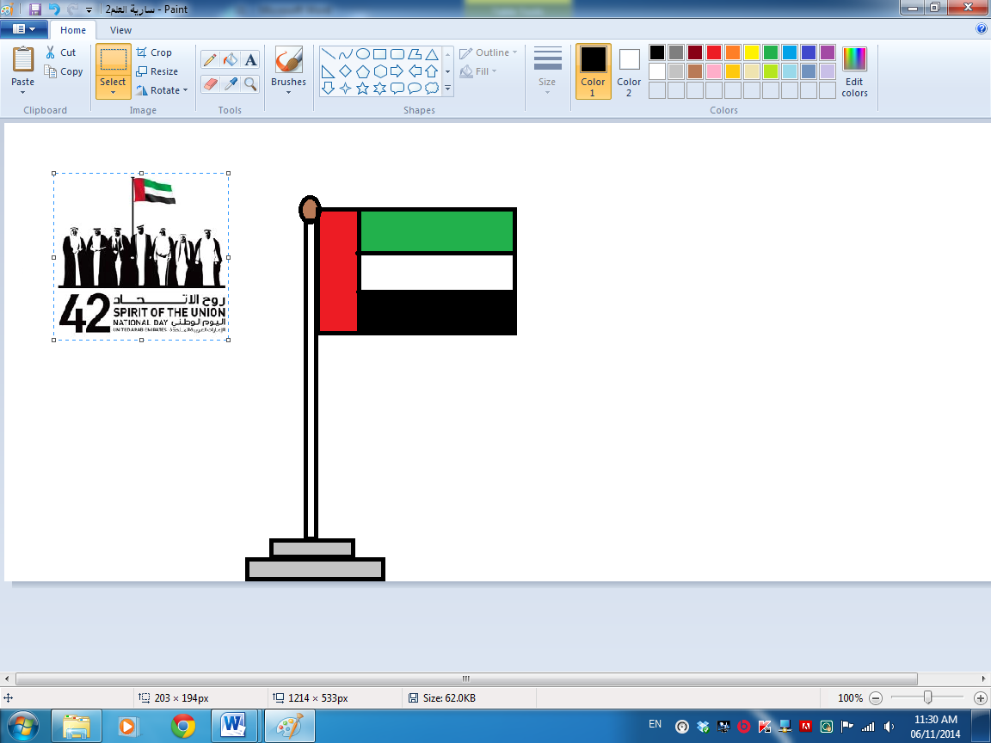
تحديد الشعار و تغيير حجمه

Slide 8

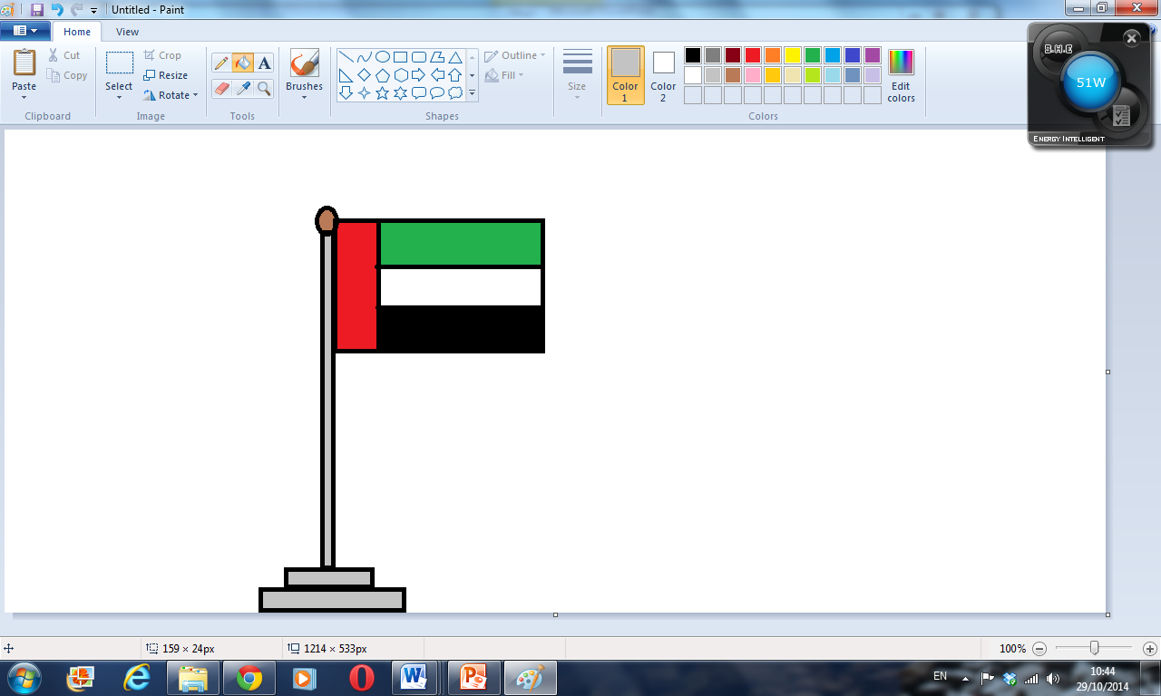
5- تخزين الملف لحفظ التغييرات
حفظ
Save

